Slide 1
Ақмола облысы білім басқармасының Целиноград ауданы бойынша білім бөлімінің жанындағы Қосшы қаласының «Алтын дән» балабақшасы МКҚК
«Балабақшада ойын технологиясын қолданудың маңыздылығы»
Дайындаған: Қасымжанова Мария Аманжоловна

Slide 2
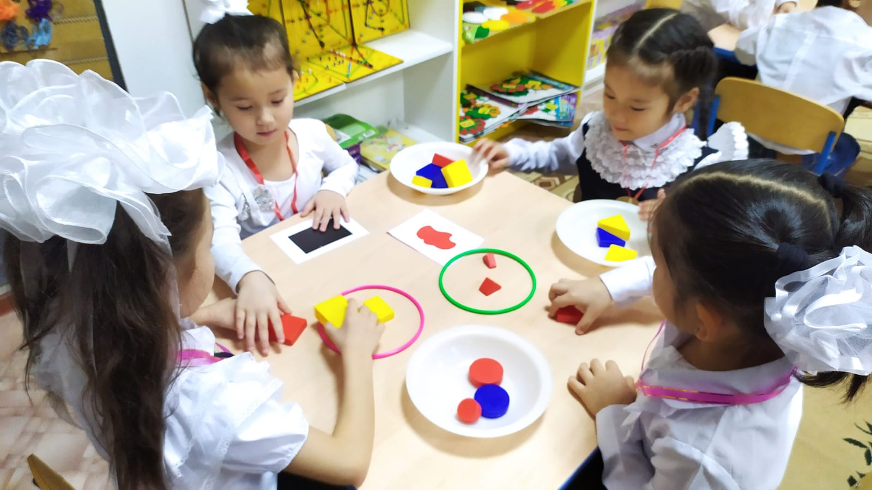
«Ойын - баланың алдынан өмір есігін ашып, оның шығармашылық қабілетін дамытады, ойынсыз ақыл-ойдың қалыптасуы мүмкін емес»
В.А.Сухомлинский

Slide 3
Мақсаты:
Баланы қызықтыра отырып білімді берік меңгерту; ойын түрлерін пайдалана отырып, балаларды өздігімен жұмыс істей білуге, ой белсенділігі мен тіл байлығын арттыра түсуге, түрлі дағды мен шеберлікті меңгертуге қол жеткізу.
Міндеттері:
1.Баланың ой - өрісін кеңейту,танымдық қабілеттерін, білімдерін қолдану, еңбек іс-әрекеттерін дамыту.
2.Өздігінен жұмыс жасау,ерік,адамгершілік қасиеттерін дамыту.
3.Есте сақтау,ойлау,салыстыру,қиялдау, дұрыс шешім қабылдау.

Slide 4
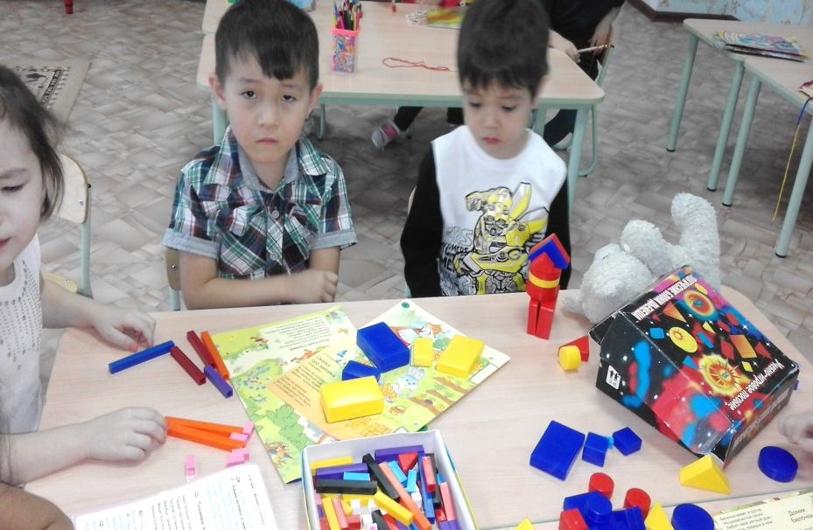
Ойын технологиясы - бала өміріндегі тәрбиенің шешуші шарты. Бала өзін қоршаған ортаны, өмір сүріп отырған айналасындағы заттар мен құбылыстарды ойын арқылы түсініп, ұғынады. Дұрыс ұйымдастырылған ойын әрекеті балалардың өзара қарым-қатынасын дамытумен бірге мұқтаждықтарын қанағаттандыратын істерді жүзеге асыруға дағдыландырып, пайдалы және өнімді әрекеттер жасауға баулиды. Ойын арқылы бала айналасындағы нәрседен өзіне қызықтысына ықыласы ауып, таңдап алады. Баланың бір ерекше қасиеті сөйлеуден еш жалықпайды.

Slide 5
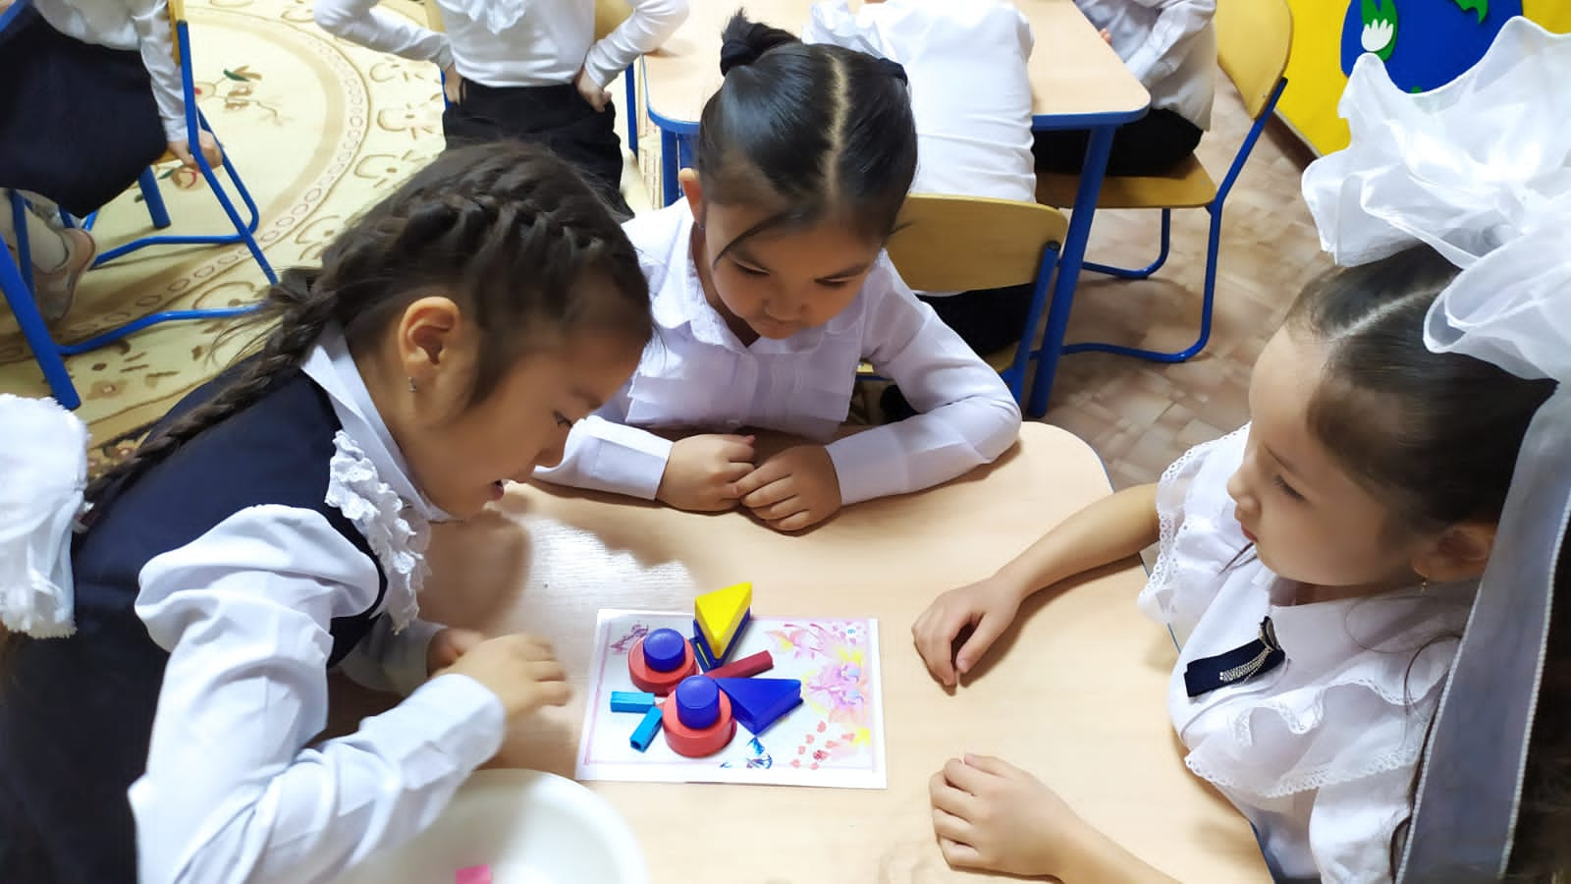
Ойын балалар үшін күрделі әрекет, ол білімді,ақылды ұйымдастыруды қажет етеді.Ал білімді бала қайдан алады? Оған бала ойын арқылы өзі үйренеді, үлкендер де үйретуге тиіс.Ойынның өз мақсаты, жоспары, арнайы заттары, т.б. көптеген ерекшеліктері болады.Ойын баланың негізгі іс-әрекетінің бір түрі. Мәселен, баланың зейінін қажет ететін әдейі ұйымдастырылған ойындар оның ақылын, дүниетанымын кеңейтеді, мінез-құлқын, ерік-жігерін қалыптастырады.

Slide 6
Ойын барысында бала ойын ережесін бұзбауға, заттың атын немесе қасиетін есінде сақтап қалуға үйренеді,ойынға қызыға отырып зейінін, қиялын дамытады.Ойындарды үнемі пайдалану арқылы балалардың ауызша есептеуге, логикалық ой-жүйелерін жетілдіруге бағыттап отырған дұрыс.
Мысалы: «Қай қолымда?», «Қанша тұяқ?» «Неше жапырақ?». Баланың қызығушылығын тудыру мақсатында өз тәжірибемде ойындарды түрлендіріп отырамын. Ондағы мақсат беріліп отырған білім материалын берік меңгерту.олып табылады.

Slide 7
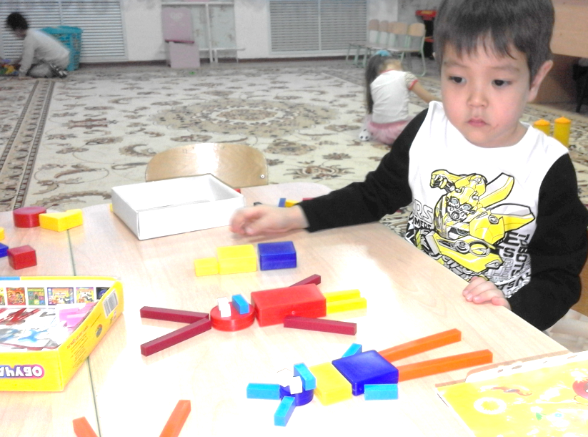
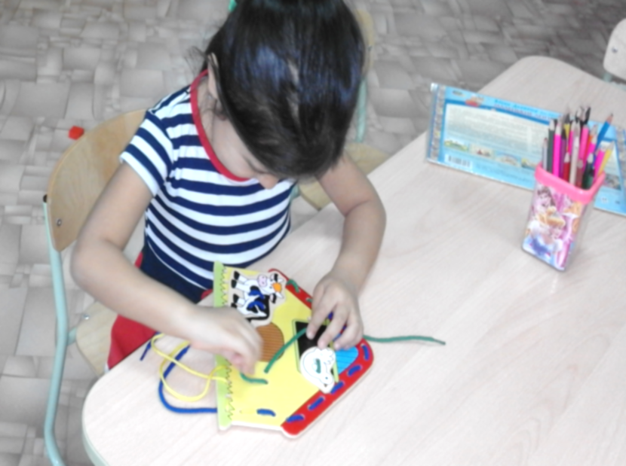
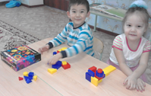
Қорыта келе, ойын технологиясы – баланы жан-жақты дамытып қана қоймай, өзін қоршаған әлеуметтік құбылыстың қыр-сырын түсінуіне әсер етеді. Үлкендер үшін еңбек қандай болса, балалар үшін ойын да сондай қажеттілік болып саналады.
Ойын балалар үшін оқу да, еңбек те. Ойын айналадағы дүниені танудың тәсілі.Сонымен қатар , ойын балаларға өмірде кездесетін қиыншылықтарды жеңу жолын үйретіп қана қоймайды,олардың ұйымдастырушылық қабілеттерін де қалыптастырады.

Slide 8
Назарларыңызға
рақмет!!

